Slide 1
نام درس: ارزیابی پروژه های عمرانی دولت
مقاله بررسی میزان رضایتمندی ساکنان ار پرژه های مسکن مهر با تاکید بر ارزیابی مولفه های عینی(نمونه موردی مسکن مهر قم)
الهام ضابطیان-علی صادقی-سمانه حسین آبادی
نشریه علمی پژوهشی انجمن علمی و معماری و شهر سازی
تهیه کننده : عباس رحیمی
نام استاد: دکتر صفری

Slide 2
چکیده
در ایران باآغاز به کار دولت نهم و اعمال سیاست‌های توسعه مسکن اجتماعی موضوع مسکن مهر در دستور کار قرار گرفت و با توجه به سابقه بی مسکنی و بد مسکنی ساکنان مسکن مهر، این پژوهش به دنبال تحلیل رضایت نسبی یا به عبارتی رضایت کاذب شهروندان ساکن در واحدهای مسکن مهر با وجود اطلاع از مشکلات و محدودیت‌های محیط است.این رو فرضیه اصلی پژوهش در قالب این گزاره خلاصه شده است که ((به نظر می‌رسد ساکنان مسکن مهر علی رغم آگاهی از وجود مشکلات و محدودیت‌های موجود در مجموع سکونت در مسکن مهر رضایت دارند)) به منظور تحقیق در صحت فرضیه ابتدا با استفاده از روش تحقیق توصیفی- تحلیلی، شاخص ها و مولفه های عینی رضایت از محیط مسکن و گویه های متناظر با هر مولفه استخراج گردیند که عبارت است از امنیت، تاسیسات و تجهیزات، شبکه معابر و پارکینگ، بهداشت محیط،پلان واحد مسکونی روابط همسایگی خوانایی، اجتماع پذیری ،مبلمان شهری بافت اجتماعی هزینه خرید واحد مسکونی ترکیب نما و بلوکهای ساختمان چشم انداز و فضای سبز. در ادامه مسکن مهر قم به عنوان مطالعه موردی انتخاب و پس از تحلیل ویژگی های اولیه سایت مذکور ،پرسشنامه جهت سنجش میزان رضایت ساکنان( عمدتاً در طیف لیکرت) تنظیم شده و این پرسش نامه از سوی متخصصان تایید وپایایی با آلفای کرونباخ ۸۰ درصد تصدیق شد. حجم نمونه پژوهش( بر اساس فرمول کوکران ۲۳۷) نفر از سرپرستان خانواده های ساکن مسکن مهر قم بوده اند .

Slide 3
داده های جمع آوری شده با کمک نرم افزارهایExcel وspss آزمون‌های میانگین تک نمونه T و فریدمن تحلیل و نتایج آن در زمینه شاخص‌های تاثیرگذار بر وزارت ساکنان تشریح گردید ذکر این نکته لازم است که برابر آینده تحلیل و ارزیابی مجموعه شاخص ها و گویه ها در سنجش رضایت ساکنان نشان دهنده درستی فرضیه های اصلی پژوهش بوده است. همچنین پژوهش حاضر با جمع بندی نتایج، پیشنهادهایی جهت ارتقای میزان رضایت ساکنان مسکن مهر و رفع کمبودها مانند حمل و نقل عمومی محوطه سازی و غیره ارائه می دهد .

Slide 4
مقدمه و بیان مساله
كريستن نوربرگ شولتز سكونت را بيانگر تعيين موقعيت . و احراز هويت ميداند. سكونت بيانگر برقراري پيوندي پرمعنا بين انسان و محيطي مفروض ميباشد كه اين پيوند از تلاش براي هويت يافتن يعني به يك مكان احساس تعلق داشتن ناشي ميگردد. بدين ترتيب، انسان زماني بر خودجهان را تثبيت كرده باشد وقوف مييابد كه مسكن گزيده و در نتيجه هستي خود جهان را تثبيت كرده باشد از این روست کهمسکن در زمره حساس ترین و اساسی ترین بخش های برنامه ریزی توسعه اقتصادی و اجتماعی مطرح شده و شکل گیری آن تابع عوامل و شرایط مختلف فرهنگی علمی اقتصادی و معیشتی است نیاز به مسکن به2 بعد کیفی و کمی دارد
بعد کمی نیاز به مسکن،به فقدان سرپناه و میزان دسترسی به مسکن مربوط می شود
بعد کیفی مربوط به مسائل بی مسکنی بد مسکن و تنگ مسکنی
مسکن یک سیستم پیچیده است که برای تامین و ارتقای محیط آن نیاز به برنامه ریزی می باشد و گسترش شهرنشینی و پیدایش معضل کمبود مسکن در قشر کم درآمد و علی الخصوص کارگران طرح مسکن اجتماعی مطرح شد .

Slide 5
رویکرد دولت در قبال مسکن مهر باید به گونه‌ای باشد که دولت همواره نظارت و کنترل لازم را در بازار مسکن داشته باشد در این تحقیق مسکن مهر قم به عنوان نمونه مورد انتخاب شده و جمع آوری داده ها به طریق میدانی و از راه رویکرد مشارکتی و جمع‌آوری پرسشنامه از ساکنان این واحدها اقدام شده است این پژوهش به منظور پاسخ به سوال اصلی پژوهش به دو سوال دیگر نیز پاسخ داده است
1- ویژگی های مسکن اجتماعی و مسکن استطاعت چیست و جایگاه مسکن مهر در ارتباط با این دو مفهوم چگونه است .
۲- بر اساس مطالعات میدانی نقاط قوت و ضعف مسکن مهر قم کدام است و چه راهکارهایی جهت ارتقای رضایت ساکنان و حل معضلات وجود دارد؟

Slide 6
پیشینه تحقیق
هرچند تاکنون پروژه های متعدد مسکن مهر در نقاط مختلف کشور طراحی و اجرا شده و تعدادی در حال اجرا است با این حال تحقیقات اندکی که در خصوص میزان رضایت مندی ساکنان آن انجام شده است .
از این جمله تحقیقات پژوهش شکوهی و ارفعی در سال ۹۴ با عنوان بررسی میزان رضایت ساکنان مسکن مهر شهرستان بجستان می باشد و یا پژوهش دیگری با نام سنجش میزان رضایتمندی ساکنان مسکن مهر با رویکرد مدیریت شهری .
در تحقیق دیگری به نام سنجش میزان رضایت ساکنان از کیفیت سکونتی مسکن مهر مورد شهر زاهدان پژوهشگران به پایین بودن کیفیت محیط شهری در این پروژه و در عین حال رضایت ساکنان از خدمات دسترسی و حمل و نقل و تسهیلات بیرونی اذعان نموده اند .
پژوهشگران در تحقیق دیگری به عنوان سنجش میزان رضایت از زندگی در ساکنان مسکن مهر فولادشهر اصفهان بروجرد رابطه مثبت و معناداری میان تعلق مکانی میزان دینداری و سرمایه اجتماعی با رضایت از زندگی در پروژه‌های مسکن مهر تاکید کرده و بیان می‌کنند میزان رضایت از زندگی بیش از ۷۰ درصد از استفاده کنندگان از مسکن مهر فولادشهر کم و متوسط بوده است .
.

Slide 7
مبانی نظری پژوهش
شاید مناسب ترین شکل برخورد با واحدهای مسکونی در نظر گرفتن آن در ساختار سلسله مراتبی است که کیفیت محیطی مسکن شهری مفهومی واجد ارزش ذهنی محسوب می‌شود و این ارزش به واسطه ارزش‌های محیط مسکونی شهری تعیین می شود که در بردارنده ویژگی‌های اساسی نظیر رضایتمندی فردی از مسکن محله و همسایگان است در واقع رضایتمندی مفهوم پیچیده است .
نارضایتی از محله در تصمیم‌گیری‌های مردم در نقل مکان به مناطق دیگر موثر است مطالعات انجام شده در سال ۲۰۰۸ در مالزی نشان می‌دهد عوامل موثر بر خواسته ها و انتظارات شهروندان محله در تامین رضایت مسکونی بسیار مهم می باشد کیفیت محله از جمله نظافت محل ترافیک پارکینگ سر و صدا و سطح پایین جرایم جمع آوری مناسب زباله‌ها و دفع فاضلاب از عوامل رضایت مسکونی است .

Slide 8
مسكن اجتماعي در ايران و جايگاه طرح مسكن مهر
همزمان با بروز پديده انقلاب صنعتي در سالهاي اواخر قرن نوزدهم و اوايل قرن بيستم در بسياري از كشورهاي صنعتي مشكل مسكن (به ويژه كمبود مسكن كم درآمدها نظير كارگران كارخانه ها) حاد شد. لذا دولت ها ناچار به مداخله شده و مستقيماً با ورود به حيطه توليد مسكن و يا به طور غيرمستقيم با پرداخت وام و كمك مالي به سازندگان، توانستند بخشي از كمبود واحدهاي مسكوني مورد نياز افراد جامعه را رفع نمايند. در اينجا برخي از مفاهيم كليدي مرتبط با برنامه ريزي تامين مسكن براي اقشار كم درآمد به اختصار آورده شده اند:
تعریف برخی از واژه های کلیدی .
گروههای کم درآمد .
گروه کم درآمد خانوارهای با درآمد ماهیانه کمتر از دو برابر حداقل موضوع قانون کار يا قوانين مربوط به استخدام كشوري باشد
مسکن گروه‌های کم درآمد :مسکن اجاره‌ای ،اجاره به شرط تملیک و واگذاری حق بهره برداری از زمین و همچنین واحدهای احداث شده توسط خیرین مسکن ساز و واحدهای ساخته شده توسط نهادهای حمایتی که به قیمت تمام شده واگذار می گردد.

Slide 9
مسکن اجتماعی
مسكن اجتماعي را مي توان از چند جنبه از ساير انواع مسكن متمايز دانست: يكم آنكه اين نوع مسكن، اساساً بدون ملاحظات منفعت طلبانه تامين مي شود. دوم آنكه دولتها، اين نوع واحدها را طبق تعریف خود از نیازواگذار نموده و قدرت پرداخت بها « نياز »واگذار نموده و قدرت پرداخت بها يا اجاره آن، معمولاً عامل تعيين كننده اي در واگذاري مسكن نيست و در عين حال به كساني كه در بدترين شرايط سكونتي هستند نيز واگذار نمي شود و سوم تصميم گيري سياسي همراه با نيروهاي اقتصاد بازار،تاثير مهمي بر كيفيت و كميت مسكن اجتماعي دارد
مسکن قابل استطاعت
مسكن قابل استطاعت: قابليت استطاعت بيانگر جدالي است كه هر مالك در ايجاد تعادل بين هزينه واقعي يا محتمل مسكن خود از يك طرف و مخارج غيرمسكوني خود از طرف ديگر ميشود. در آمريكا بر اساس شاخص استاندارد تا دهه 1980، 25 % از درآمد افراد و از ، آن به بعد تاكنون 30 % از درآمد آنها مي بايست صرف هزينه هاي مسكوني شود و در صورتيكه از اين شاخص تجاوز نمايد، مسكن از قابليت استطاعت خارج مي شود در سندي ملي كه توسط دولت استراليا در زمينه مسكن قابل استطاعت در سال 2005 منتشر شد، مسكن قابل استطاعت اين چنين تعريف شده است:
این عنوان در توصیف مسکنی به کار می رود که شایستگی تامین نیازهای گروه‌های با درآمد پایین تر را داشته باشد بگونه ای قیمت‌گذاری شده باشد که بتواند نیازهای اولیه مالکین را تامین نماید . همچنین مسكن قابل استطاعت در كتاب تفكري دوباره در باب سياستهاي مسكن دولتي اينگونه تعريف مي شود:
هرگاه هزينه تامين مسكن از 30 % درآمد خانوار بيشتر باشد خارج از استطاعت مالي آن خانوار محسوب می گردد.
در ایران توجه به مسکن به سال ۱۳۲۷ برمی‌گردد و در برنامه های ۷ ساله اول و دوم عمرانی کشور برای ساخت خانه های ارزان قیمت اعتباراتی مذکور شد ولی فعالیت معینی برای اسکان کم درآمدها صورت نگرفت در برنامه عمرانی سوم برای مسکن این قشر با هدف پاک کردن زاغه و حاشیه‌نشینی برنامه خانه های ارزان قیمت منظور شد .

Slide 10
در برنامه چهارم نزدیک به 100 هزار واحد مسکونی ارزان قیمت با اقساط بلند مدت در شکل آپارتمان و تعاون پیش‌بینی شد بعد از انقلاب برنامه تامین مسکن اقشار کم درآمد با تصویب قانون واگذاری زمین و مصالح ارزان و وام کم‌بهره شکل دیگری گرفت
سياست هاي مزبور تنها در دهه اول انقلاب اسلامي ادامه پیدا کرد و دولت از سال 1377 طرح
مسكن اجتماعي را با عنوان مسكن استيجاري به اجرا درآورد برنامه دوم توسعه اقتصادي اجتماعي ايران فعاليتهاي بخش غيردولتي مسكن را در سه بخش زير ارائه كرده است:
الف- مسكن آزاد: مسكن آزاد فاقد استانداردهاي الگوي مصرف است و دولت از آن هيچ گونه حمايتي به عمل نمي آورد.
ب- مسكن حمايت شده: مسكن حمايت شده بر اساس استانداردهاي الگوي مصرف احداث و دولت از آن حمايت ميكند.
ج- مسكن اجتماعي: اين نوع مسكن با مشاركت دولت و به منظور حمايت از گروههاي كم درآمد ايجاد مي گردد.
هدف ايجاد اين نوع مساكن، بر محور دو پارامتر قرار گرفته است: الف) حداقل امكانات قابل قبول، ب) قرار گرفتن در
سطحي پايين تر از استانداردهاي الگوي مصرف مسكن
اماا طرح مسكن مهر تلاش نموده با ارائه زمينهاي ملي يا خريد زمين در حواشي شهرها به نرخ ارزان، سهم زمين را در هزينه مسكن مهر كاهش دهد و هزينه ي نهايي ساخت هر مترمربع مسكن را با قيمت حدود سه ميليون ريال به متقاضيان تحويل نمايد. گام ديگر دولت در كاهش قيمت زمين و مسكن ارائه وام هاي مسكن مهر به انبوه سازان مسكن با نرخ پايين بوده است. واحدهاي مسكن مهر باقطعه بندي در ابعاد 75 مترمربع و با نماهاي ساختماني تقريبا همسان د ر سراسر كشور طراحي گرديده اند؛ به
گونه اي كه در تمام شهرهايي كه داراي مسكن مهر هستند، اين پروژهها در نگاه اول قابل تشخيص هستند. لذا تقريباًمي توان گفت بين كيفيت واحدهاي مسكن مهرتفاوت عمده اي وجود ندارد و حتي متناسب با شرايط اقليمي وفرهنگي كشور تغيير چنداني در طراحي ديده نميشود. اما سنجش ميزان رضايت ساكنان پروژه هاي مسكن مهر مي تواند به ريشه يابي تفاوت هاي (ضعف ها و قوت ها)پروژه هاي اجرا شده كمك نمايد و گامي در جهت بهبودبرنامهر يزي مسكن در آينده باشد.

Slide 11
روش شناسی پژوهش .
در مرحله اول اين پژوهش از مطالعات كتابخانه اي به عنوان ابزار جمع آوري اطلاعات، روش تحقيق توصيفي و
شيوه تحقيق مرور متون و منابع استفاده شده است. پس از مرور مفاهيم و تجارب موجود در زمينه مسكن اجتماعي و
قابل استطاعت و عوامل مؤثر بر رضايت ساكنان، شاخصهاي رضايت از محيط مسكوني كه متناسب با شرايط زمينه اي و
ويژگيهاي مسكن مهر باشند استخراج شدند. اين شاخصها و مؤلفههاي عيني سنجش ميزان رضايت ساكنان از مسكن
مهر عبارتند از:
ويژگي واحدهاي مسكوني: پلان واحد مسكوني، هزينه خريد واحد مسكوني، چشم انداز، تركيب نما و بلوك هاي
ساختماني؛ سرويسهاي خدماتي: تأسيسات و تجهيزات، بهداشت محيط؛ تسهيلات عمومي: شبكه معابر و پاركينگ، فضاي سبز؛ محيط اجتماعي: امنيت، روابط همسايگي، اجتماع پذيري، بافت اجتماعي؛ و تسهيلات محله: مبلمان شهري، خوانايي.
گويه هاي متناظر با شاخصهاي مذكور كه به سنجش هر شاخص ميپردازند در قالب جدول تحليلي شماره 2 ارائه
شده اند. در مرحله بعد با استفاده از مطالعات ميداني به عنوان ابزار جمع آوري اطلاعات، از روش تحقيق پيمايشي
براي انجام دادن مشاهدهها، جمع آوري دادههاي مورد نياز(شامل عكسها و نقشهها) و تنظيم پرسشنامه جهت
سنجش رضايت ساكنان (عمدتاً در طيف پنج گزينه اي ليكرت) استفاده شدهاست. سپس با رويكردي مشاركت محور پرسشنامه هاي مذكور در ميان 237 نفر از سرپرستان خانوار واحدهاي مسكن مهر قم (به عنوان گروه نمونه از
جامعه آماري) توزيع، تكميل و جمعآوري شده اند. در اد امه با كمك نرم افزارهاي SPSS و Excel شاخص های مورد نظر تأثيرگذار بر رضايت ساكنان تحليل شده و نتايج آن تشريح گرديده است. ذكر اين نكته لازم است كه جهت كسب اطمينان از روايي پرسشنامه اين پژوهش، پرسشنامه مقدماتي بر مبناي بازخواني و تحليل مباني نظري پژوهشهاي قبلي تهيه شده و اعتبار آن از طريق تصديق مديران عالي رتبه و صاحبنظران(به صورت مصاحبه حضوري و پرسش و پاسخ شفاهي)بررسي شده است. همچنين در اين تحقيق پايايي پرسشنامه بر اساس محاسبه ضريب آلفاي كرونباخ سنجيده شده است كه مقدار آن برابر با 80 بودهاست كه نشان دهنده پايايي بالاي پرسشنامه اين پژوهش است.

Slide 12
ویژگی های مسکن مهر قم .
از نکات قابل تامل در این پروژه می توان به تنوع زیاد در کیفیت طراحی و اجرای بلوک ها و ساختمان ها اشاره کرد که متاثر از نظرات هیئت مدیره هر بلوک بوده است در این پروژه طراحی متقارن آپارتمان ها سبب شد ضروریات همچون آسایش ساکنین نظری و مناسب مورد غفلت واقع شده و کیفیت واحدها با هم تفاوت چشمگیری داشته باشد در ادامه به ویژگی های کلی پروژه مسکن مهر قم شاه شده .
1- محوطه سازی و نورپردازی محیطی .
که خود در بخش های زیر خلاصه شده است الف منبع نقطه ای با استفاده از چند لامپ در دو طرف دیواره ورودی .
ب- نورپردازی تابلو نام مجموعه در کنار در ورودی ها .
پیش فضا های ورودی با مقداری فضای سبز .

Slide 13
وضعیت شبکه معابر و پارکینگ .
مشکلاتی نظیر تداخل راه های پیاده و سواره آسفالت نامناسب نبود پیاده روی مناسب عدم دسترسی به سرویس حمل و نقل عمومی نبود روشنایی کافی عرض کم معابر و غیره در این پروژه دیده می‌شود همچنین تقسیم بندی پارکینگ ها به تعداد کمتر از واحدها در فضای باز می باشد .
3- فضای تفریحی فضای سبز و فضای بازی کودکان .
۹۰ درصد واحدهای مسکن مهر قم فاقد این فضا و فضای آنها محدود به بلوار محطه محوطه‌ها شده است این امر ناشی از قوانین بهره برداری بیشتر از سطح اشغال و حداقل‌های ضوابط و استانداردها ست فضاهای بازی کودکان در کنار مسجد و مجموعه ورزشی ساکن شهر پردیسان فضای نسبتا مناسب از مهمترین فضای تفریحی بین مرکز شهر و مسکن شهر قم بوستان علوی به عنوان فضای سبز شهری پذیرای ساکنین شهر قم می باشد

Slide 14
۴ کیفیت نما .
نما های مسکن مهر قم شامل مجموعه ای از مصالح رایج در بخش ساختمان است مانند آجر سیمان سنگ سرامیک نمای کامپوزیت کیفیت اجرای مواردی همچون سنگ در بسیاری موارد بدون رعایت اصول فنی ساختمان بود که بیشتر آنها ریزش کرده اند .
وضعیت کاربردی و خدمات شهری سایت مسکن مهر .
از مهمترین معضلات مسکن مهر عدم پیش‌بینی خدمات اولیه شهری است فضاهایی همچون واحدهای تجاری خود از کانتکس ها برای تامین ضروریات اولیه روزمره استفاده شده ایجاد بازار روز با مشارکت شهرداری و سازمان میادین انجام شده با اجرای طرح مسکن مهر و افزایش جمعیت و ناکافی بودن مراکز تجاری شهرک پردیسان شهروندان مجبورند با هزینه بالا به مرکز شهر مراجعه کنند که خود باعث افزایش سفرهای شهری، ترافیک شده است .
به علاوه نیاز به زیرساخت های فرهنگی رفاهی مذهبی و بهداشتی به شدت در این منطقه احساس می‌شود که اخیراً اقدامات خوبی در این راستا انجام شده است از جمله کلنگ‌زنی یک بیمارستان تاسیس 8 مسجد ساخت ۱۲ مدرسه اردوگاه قرآنی و نخستین مجتمع فرهنگی و هنری منطقه.

Slide 15
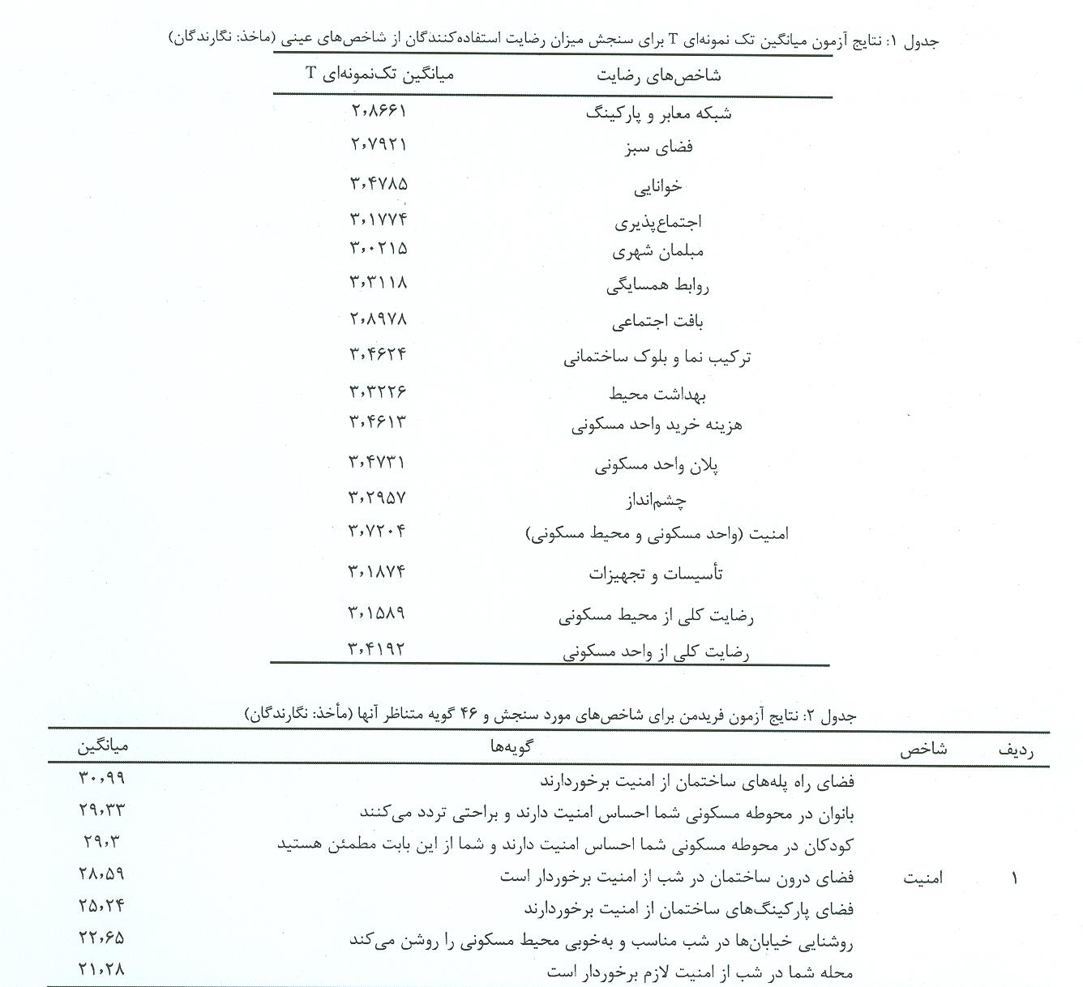
بحث و تحلیل داده ها .
پس از تحلیل و ارزیابی داده های پرسشنامه های جمع آوری شده از بین ساکنان مسکن مهر آمارهای تحلیلی تبیین گردید .

Slide 21
نتیجه گیری .
مسکن مهر صرف نظر از ضعف‌ها و قوت‌های آن با توجه به حجم عظیم ساخت و ساز در کل کشور یک رخداد بزرگ در تاریخ معماری و شهرسازی کشور بوده و نیازمند مطالعات و نقدهای بسیاری است .
اما عدم نیازسنجی ساکنان آن سبب اتلاف منابع انرژی می شود .
نورپردازی کف سازی مبلمان شهری مناسب و تامین نیازهای فضاهای سبز فضای اجتماع پذیر .
و گذران اوقات فراغت با توجه به تنوع فرهنگی ساکنان مشکلاتی را در ایجاد روابط همسایگی و انسجام بافت محلی به وجود آورده است مهمتر از عوامل فیزیکی مطرح شده بر اساس نظریات ساکنان عدم رضایت آنان از جداسازی ایشان از بافت اصلی شهر قم .
و بر چسب خوردن ایشان تحت عنوان ساکنان مسکن اجتماعی تحت حمایت دولت است درصد زیادی از ساکنان از سکونت در این واحدها راضی بوده اما با توجه به پیشینه ایشان که باید بدمسکن یا بی مسکن بوده اما نمی‌توان گفت این رضایت به نوعی رضایت کاذب است .
.

Slide 22
راهکارهای پیشنهادی جهت رفع کمبود های شناسایی شده .
1- تامین نورپردازی محله در شب .
۲ تقویت سیستم دفع فاضلاب .
۳ افزایش و بهبود امکان حمل و نقل عمومی به مرکز شهر قم و همچنین مدارس .
۴ عریض کردن و بهبود کیفیت معابر .
5- تفکیک پیاده رو از خیابان به وسیله تغییر در کف سازی .
۶ افزایش تعداد پارکینگ ها .
7-افزایش کمی و کیفی مبلمان و تقویت فضای سبز محوطه تقویت اجتماع پذیری مسکن مهر .
8-افزایش تعداد اقساط مسکن و کاهش مقدار هر قسط

Slide 23
(( پایان ))

